Slide 1
ESCUELA NORMAL DE EDUCACION PREESCOLAR. Curso: Psicología del desarrollo infantil.
“”Salvador Villarreal González.
TEMA: “Teoría Psicológica Constructivista”
ALUMNA: Laura Ruby Hernández Rodríguez.
/ENERO/2014
DOCENTE TIC: Graciano Montoya Hoyos.

Slide 2
TEORIA PSICOLOGICA CONSTRUCTIVISTA
.

Slide 3
Se refiere a todas aquellas teorías que no consideran a los seres humanos como receptores pasivos de experiencias y aprendizajes, sino como constructores activos de su realidad y experiencias.

Slide 4
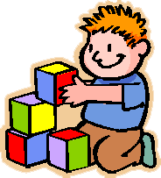
.
En la psicología constructivista, teorías y prácticas se enfocan en el modo en que los individuos crean sistemas de significado para así dar sentido a su mundo y experiencias se centran.
Por lo tanto en la estructura significativa donde se construye la personalidad del ser humano.

Slide 5
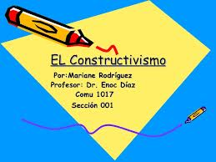
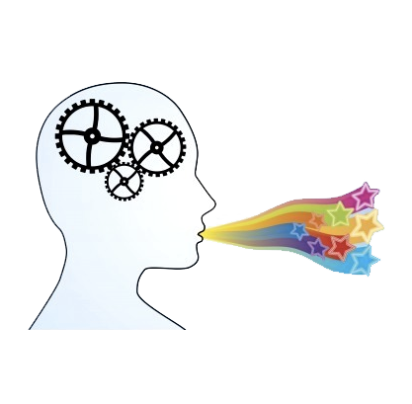
DOS FORMAS DE CONSTRUCTIVISMO:
Radical: son idealistas pues no creen que exista una realidad última más allá de la experiencia humana; lo que llamamos realidad es una construcción del ser humano.

Slide 6
Crítica: son realistas pues tienden a creer que existe una realidad a la que la gente se aproxima cada vez más mediante sus constructos, aunque nunca podamos acceder a ella totalmente.

